Slide 1
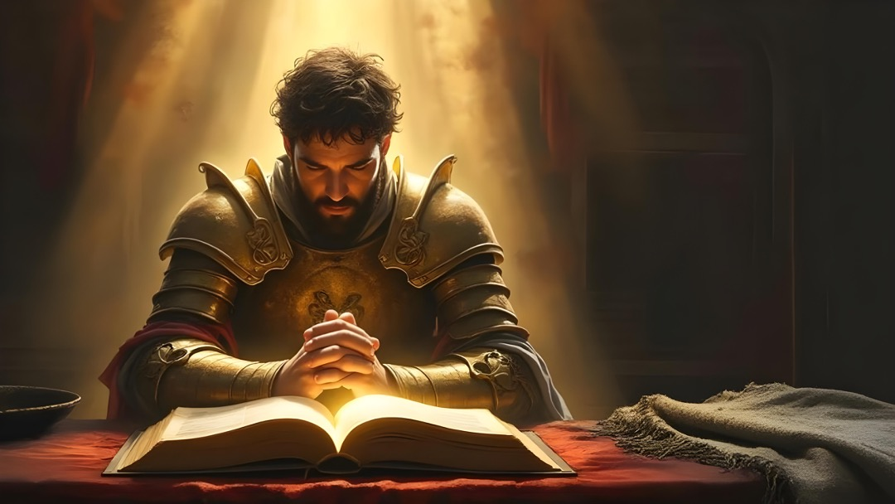
GUERRIERS DE LA PRIÈRE
Leçon 6 pour le 9 mai 2026

Slide 2


POURQUOI AVONS-NOUS BESOIN DE LA PRIÈRE ?
« Prier, c'est ouvrir à Dieu son cœur comme on le ferait à son plus intime ami. Non pas que la prière soit nécessaire pour instruire Dieu de ce qui nous concerne, mais elle nous met à même de le recevoir. »
La prière ne fait pas descendre Dieu jusqu'à nous : elle nous élève jusqu'à lui.
Notre Père céleste désire répandre sur nous la plénitude de sa grâce. La vie et l'énergie spirituelles dépendent d'entretiens réels et directs avec lui. N'est-il pas étrange que nous priions si peu ?
— E. G. White,
Le Meilleur Chemin, p. 91 - 92
— site web officiel des écrits d’Ellen.G.White
Writings

Slide 3
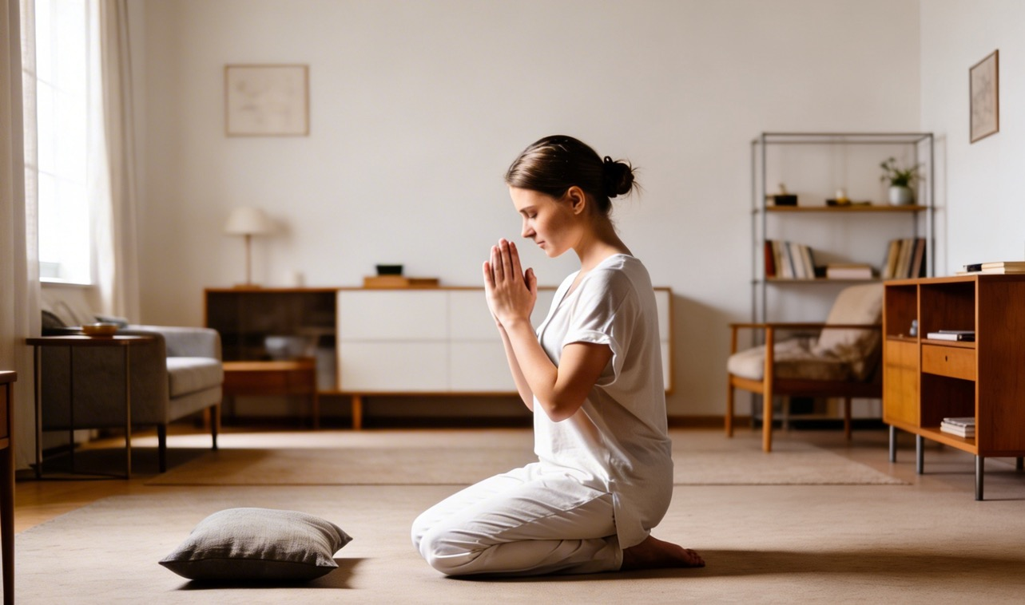
“J'aime l'Éternel, car il entend ma voix, mes supplications ; car il a incliné son oreille vers moi, et je l'invoquerai toute ma vie” (Psaumes 116.1-2)

Slide 4
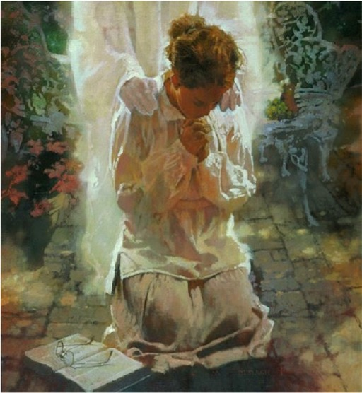
Jésus, notre modèle dans la prière
« Pendant son séjour parmi les hommes, Jésus lui-même était souvent en prière. Il est notre modèle en toutes choses. Son humanité lui faisait de la prière une nécessité et un privilège. Il trouvait joie et consolation à communier avec son Père.
Si le Sauveur des hommes éprouvait le besoin de la prière, à combien plus forte raison ne devrions-nous pas, faibles et mortels que nous sommes, sentir la nécessité de prier sans cesse et avec ferveur ! »
— E. G. White, Le Meilleur Chemin, p. 92
Si Jésus lui-même avait besoin de prier, que dit cela de notre propre besoin de communion avec Dieu ?

Slide 5


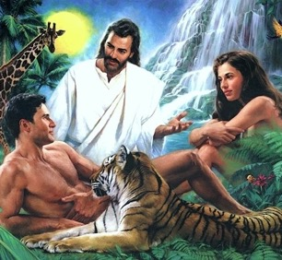
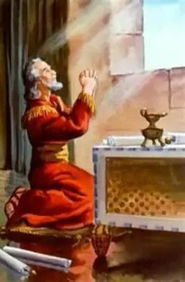
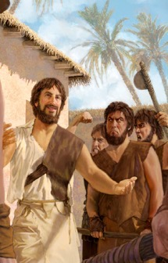
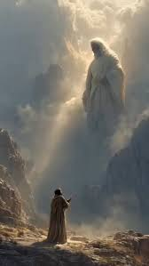



Tous les êtres, y compris l'humanité, ont été créés par Dieu avec la capacité de communiquer entre eux et avec lui.
Malheureusement, les êtres humains ont perdu la capacité de communiquer directement avec Dieu lorsqu'Adam et Ève ont péché.
Mais Dieu nous a laissé un cadeau. Un “téléphone” qui nous permet de continuer à communiquer avec lui : la prière.
Daniel, Énoch et Moïse sont des exemples de la manière dont nous pouvons utiliser ce puissant cadeau.
Daniel :
Prier dans les temps dangereux.
Prier dans la posture adéquate.
Énoch :
Une vie de prière.
Moïse :
Parler avec Dieu.
La prière d'intercession.

Slide 6
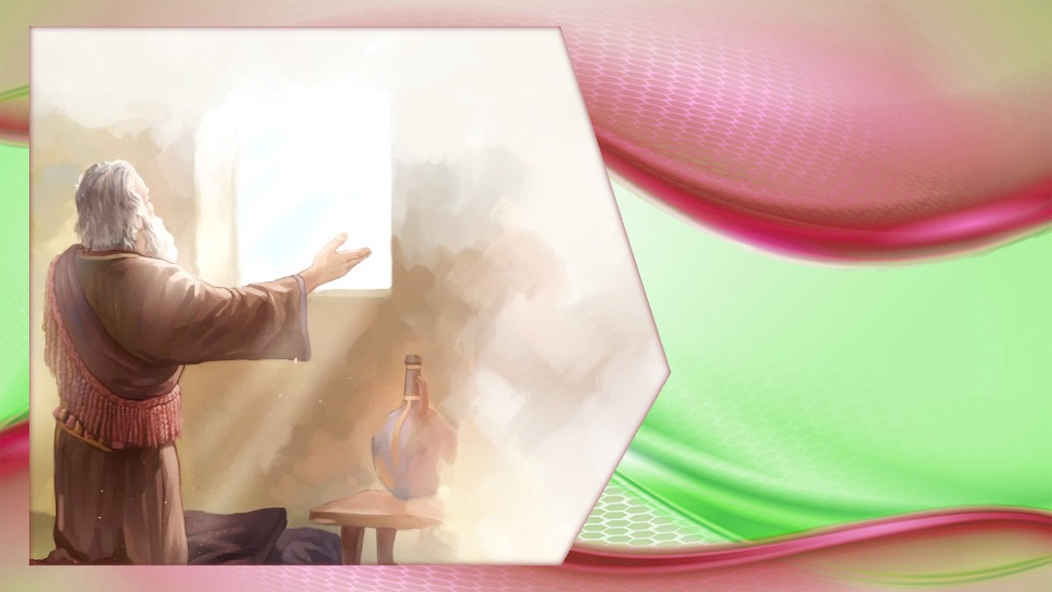
DANIEL

Slide 7
« Le Daniel de la fosse aux lions était le même Daniel qui remplissait auprès du roi les fonctions de chef parmi ses ministres.
“ Daniel : ne changea pas ”
L'homme qui s'appuiera sur Dieu ne changera ni dans les heures sombres de l'adversité, ni dans les jours heureux de la prospérité.
La foi atteint l'invisible et s'empare des réalités éternelles. »
— E. G. White,
Prophètes et rois, p. 415

Slide 8

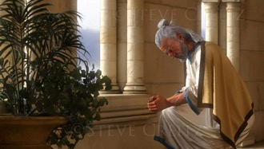
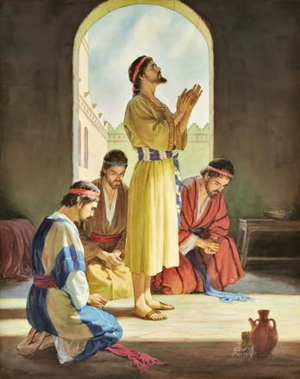
















PRIER DANS LES TEMPS DANGEREUX
“Je tournai ma face vers le Seigneur Dieu, pour le chercher par la prière et les supplications,
avec le jeûne, le sac et la cendre” (Daniel 9.3)
Par sa confiance en Dieu, Daniel reçut intelligence, capacité d'interpréter les songes et sagesse (Daniel 1.8, 17, 20). Lorsque sa vie et celle de ses amis fut en danger, il s'adressa à Dieu en prière (Daniel 2.17-23).
Après une vie de prière, quelles caractéristiques Daniel avait-il acquises (Daniel 6.3-5) ?
BON ADMINI
STRATEUR
INTÈGRE
DILIGENT
INCOR
RUPTIBLE
FIABLE
HONNÊTE
FIDÈLE ET
LOYAL
SANS AUCUN VICE

Slide 9
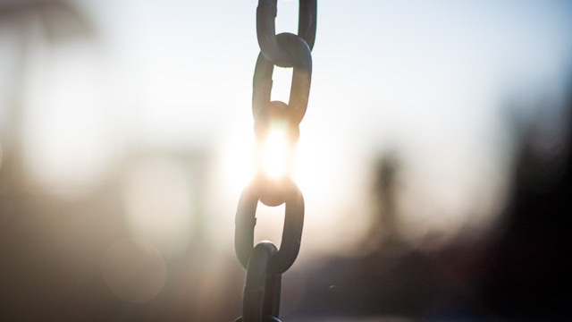
« Daniel obéissait à Darius sur tout ce qu'il lui reconnaissait le droit de commander ; mais
ni lui ni son décret ne
pouvaient le détourner
de sa loyauté envers le
Roi des rois.
« Le ciel est tout près de ceux qui souffrent pour l'amour de la justice. La puissance qui est prête à délivrer l'homme du danger physique est prête aussi à le sauver de plus grands maux. »
— E. G. White,
Prophètes et rois, p. 415
Il affirmait ainsi courageusement,
mais humblement et silencieusement, que
nul n'a le droit
de s'interposer entre
la conscience et Dieu. »
— E. G. White,
Prophètes et rois, p. 413
Dans quelles circonstances de votre vie
votre vie de prière est-elle mise à l'épreuve ?

Slide 10

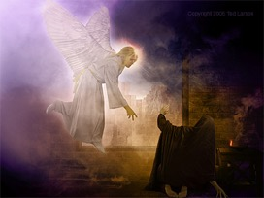
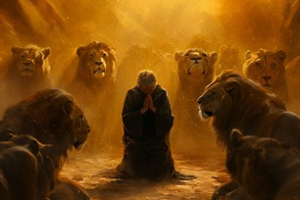
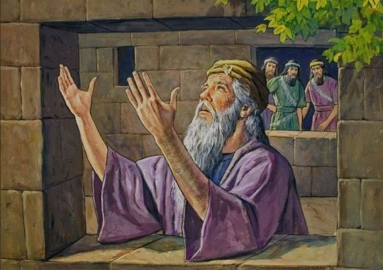
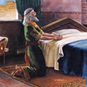
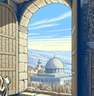
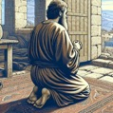
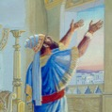
PRIER DANS LES TEMPS DANGEREUX (suite)
“Je tournai ma face vers le Seigneur Dieu, pour le chercher par la prière et les supplications, avec le jeûne, le sac et la cendre” (Daniel 9.3)
Le Ciel était attentif à la prière de Daniel (Daniel 9.20-23 ; 10.12). Seul en brisant ce lien, ses ennemis pouvaient lui nuire (Daniel 6.5-7).
Face à cette nouvelle menace de mort, Daniel maintint ses habitudes de prière (Daniel 6.10) :
Il était constant, priant trois fois par jour
Il était prévisible, ouvrant sa fenêtre vers Jérusalem
Il avait des habitudes concrètes,
il priait à genoux
Il se concentrait sur l'action de grâces et la supplication

Slide 11

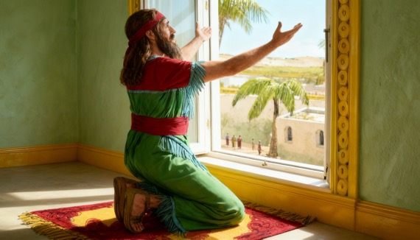
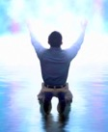

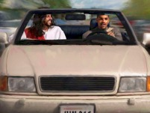
PRIER DANS LA POSTURE ADÉQUATE
“Daniel, ayant appris que le décret avait été signé, entra dans sa maison, où les fenêtres de la chambre haute s'ouvraient du côté de Jérusalem, et trois fois le jour il se mettait à genoux, il priait et rendait grâces devant son Dieu, comme il le faisait auparavant” (Daniel 6.10)
Lorsque nous prions, nous parlons à Dieu comme si nous parlions à un ami. Cependant, Dieu n'est pas comme nous. Il est le Roi de l'Univers.
C'est pourquoi la coutume de Daniel était de se mettre à genoux devant lui pour prier, le reconnaissant comme son Souverain.
Étant donné que nous pouvons prier Dieu en toute circonstance et à tout moment, il n'est pas toujours possible ou nécessaire de le faire de cette façon.
Fermer les yeux nous permet de nous concentrer davantage sur la prière, mais dans certaines circonstances ce n'est pas non plus possible (en marchant, en conduisant, etc.).
L'essentiel est que nos prières soient faites avec le respect que Dieu mérite.

Slide 12
QUAND NOS PRIÈRES SEMBLENT SANS RÉPONSE
Dieu est trop sage pour se tromper, et trop bon pour nous refuser ce qui est le meilleur pour nous. »
Prière
Réponse
Priez dans votre chambre ; mais élevez aussi vos cœurs vers le ciel tout en vaquant à vos occupations ...
« Par la prière sincère, nous sommes mis en rapport avec la Sagesse infinie.
Nous pouvons ne pas sentir son attouchement, mais sa main est sur nous, et cette main nous assure de son amour et de ses tendres compassions. »
Attente
Interrogations
« Lorsque nous ne recevons pas immédiatement les choses demandées, croyons néanmoins que le Seigneur nous a entendus et qu'il nous exaucera. Dans son amour, notre Père céleste exauce nos prières en nous accordant ce qui est pour notre bien.
— E. G. White,
Le Meilleur Chemin, p. 94 - 97

Slide 13

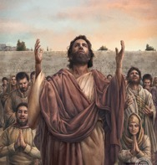
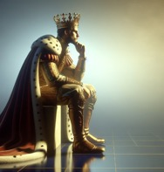
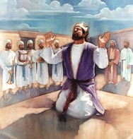
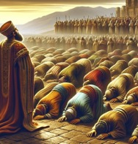
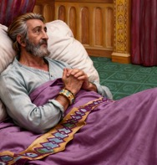
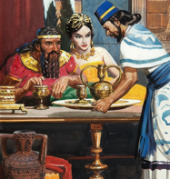
PRIER DANS LA POSTURE ADÉQUATE (Suite)
“Daniel, ayant appris que le décret avait été signé, entra dans sa maison, où les fenêtres de la chambre haute s'ouvraient du côté de Jérusalem, et trois fois le jour il se mettait à genoux, il priait et rendait grâces devant son Dieu, comme il le faisait auparavant” (Daniel 6.10)
Dans la Bible, nous trouvons des exemples de personnes qui ont prié de différentes manières, selon leurs circonstances particulières.
Josaphat pria debout devant le peuple
(2 Chroniques 20.5)
David s'assit devant Dieu pour Le remercier
(2 Samuel 7.18 LBLA)
Salomon pria à genoux, les mains levées (1 Rois 8.54)
Le peuple s'inclina jusqu'à terre pour prier (Néhémie 8.6)
David pria prosterné sur son lit (1 Rois 1.47)
Néhémie pria debout, en silence, devant le roi
(Néhémie 2.1-4)
Quelle que soit notre posture, la Bible nous exhorte à prier sans cesse (1 Thessaloniciens 5.17), de façon persévérante (Colossiens 4.2) et constante (Romains 12.12).

Slide 14
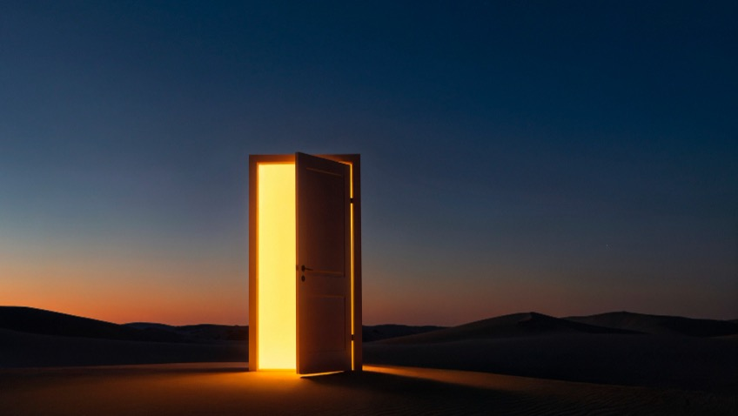
LA PRIÈRE SECRÈTE : LA VIE DE L'ÂME
« Il n'est pas de lieu ni de circonstance où une prière ne soit de saison. Rien ne peut nous empêcher d'élever nos cœurs à Dieu dans une ardente requête. On peut faire monter vers lui une prière au milieu d'une rue encombrée ou au cours d'un entretien commercial.
Ainsi fit Néhémie lorsqu'il présenta sa requête au roi Artaxerxès. — Dans la prière secrete,l’âme est affranchie des influences extérieurs.
Que la porte de notre cœur soit toujours ouverte et que constamment monte vers Jésus, notre hôte céleste, l'invitation de venir y habiter. »
— E. G. White,
Le Meilleur Chemin, p. 97

Slide 15
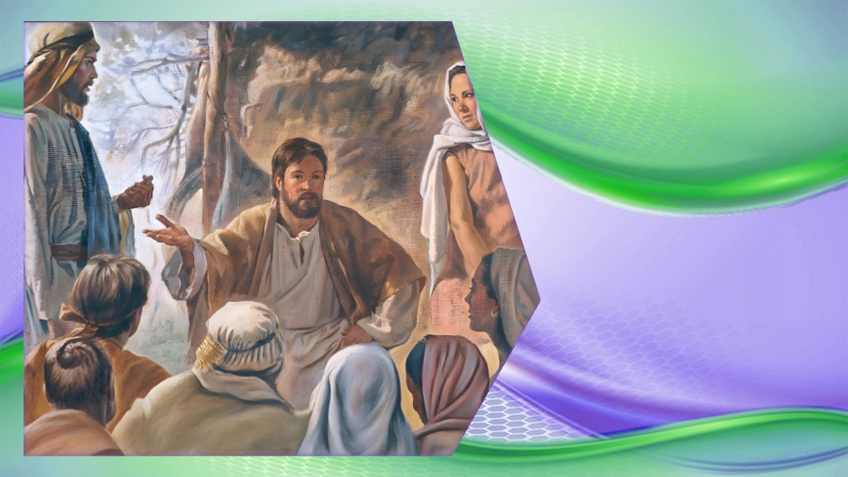
ÉNOCH

Slide 16
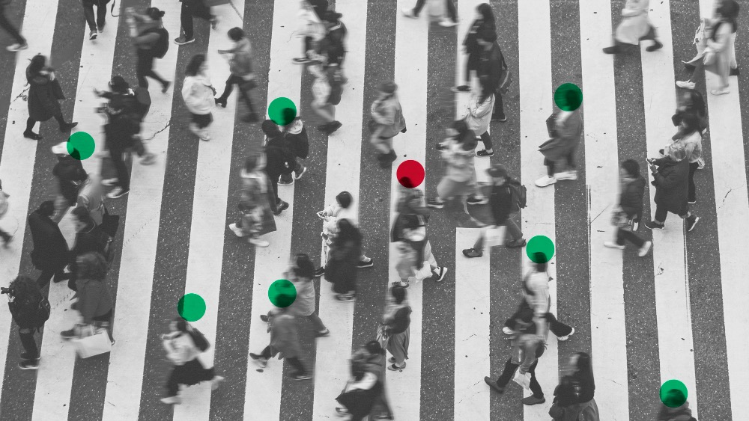
« Hénoc marcha avec Dieu dans un monde si corrompu que l'Éternel décida, par la suite, de l'anéantir par le déluge. Il marchait avec l'impie, non comme l'un d'entre eux, mais comme un être dont les objectifs, les œuvres et les espoirs sont fondés,
SI ÉNOCH PARVINT À MARCHER AVEC DIEU AU SEIN DE LA CORRUPTION ANTÉDILUVIENNE, POURQUOI LES HOMMES ET LES FEMMES D'AUJOURD'HUI NE PEUVENT-ILS FAIRE DE MÊME ?
non sur le temps, mais sur l'éternité »
— E. G. White,
Christ Triomphant, p. 44

Slide 17

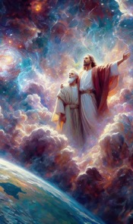
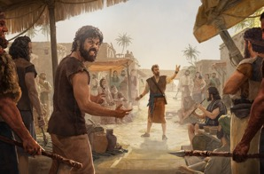
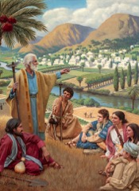
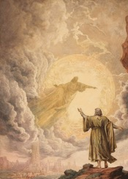
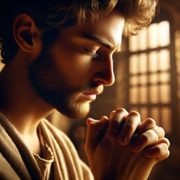
UNE VIE DE PRIÈRE
“Hénoc marcha avec Dieu, puis il ne fut plus, parce que Dieu le prit” (Genèse 5.24)
Énoch vécut à une époque difficile, alors que la méchanceté des antédiluviens allait croissant. À la naissance de son fils,
sa compréhension de Dieu s'approfondit et sa communion
avec lui s'intensifia (Genèse 5.21-24).
La prière fut un facteur important dans cette relation. Plus ses travaux étaient intenses et urgents, plus ses prières étaient constantes et ferventes. Il lui arrivait de se retirer en des lieux isolés pour être davantage en communion avec Dieu. Cependant, il revenait toujours auprès des gens pour leur communiquer sa connaissance de Dieu.
Dieu nous entend aussi bien dans l'agitation quotidienne que dans la quiétude du retrait. Il n'y a aucun endroit sur la Terre où il ne puisse nous voir et nous entendre. Nous pouvons exprimer notre prière avec des mots (cela aide notre concentration), ou nous pouvons le faire en silence (cela nous aide à exprimer nos pensées). L'essentiel est de ne jamais cesser de communiquer avec Dieu par la prière.

Slide 18
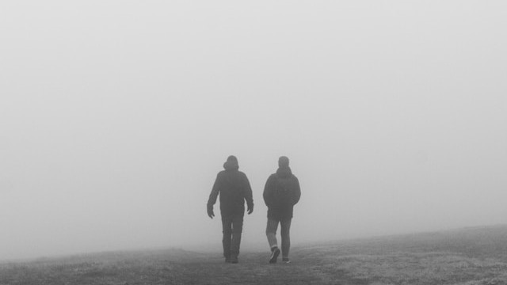
« Enseigne-moi ta voie pour que je ne m'égare point.* »
« Il instruisit son esprit et son cœur à évoluer en permanence près de Dieu »
« Nous pouvons lui confier les détresses de notre âme. »
« Nous pouvons communier avec notre meilleur ami ; il est là, non loin de nous. […] Tout comme Hénoc parla avec Dieu, nous pouvons faire de même. »
lorsque l'adversité survenait, ses prières montaient vers Dieu afin d'assurer sa protection. Il refusait d'accomplir quelque acte que ce soit pouvant offenser son Dieu. Plaçant l'Éternel continuellement devant lui, il priait ainsi
— E. G. White,
Christ Triomphant, p. 44
— E. G. White,
Christ Triomphant, p. 50
(cf. Psaume 86.11)*

Slide 19
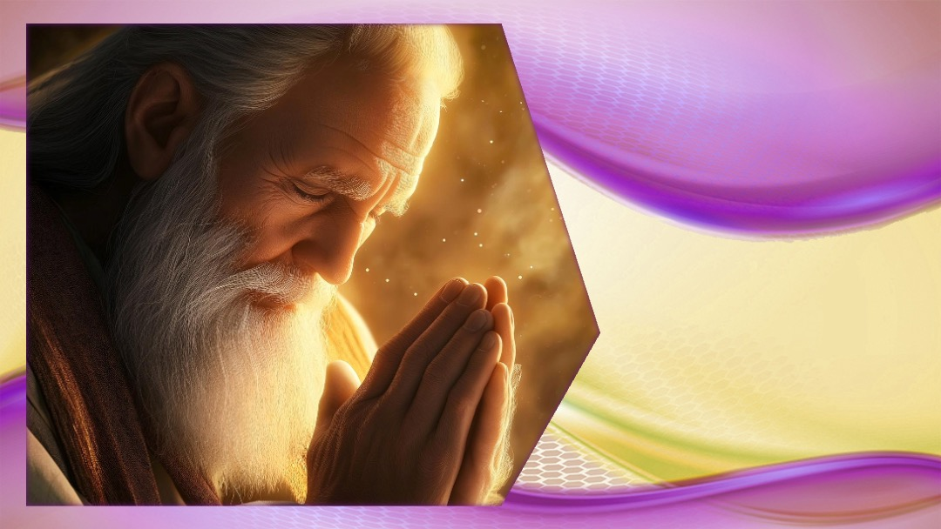
MOÏSE

Slide 20
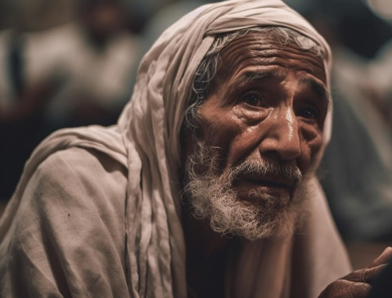
« Laisse-moi donc agir »
Le contrat de Dieu avec son peuple était rompu. En conséquence, l’Éternel dit à Moïse : « Laisse-moi donc agir maintenant ; mon courroux s'enflammera contre lui, et je le consumerai ; mais je ferai de toi une grande nation » (Exode 32.10).
Pour ce dernier, la tâche de conduire ce peuple jusqu'à la terre promise allait être ingrate et surhumaine. Du reste, ses péchés l'avaient déjà privé de la faveur de Dieu, et la justice demandait son élimination.
En conséquence, l’Éternel proposait à Moïse de le faire disparaître et de susciter, par lui, une grande nation qui remplacerait Israël.
« Là où d'autres n'auraient aperçu que des causes de découragement, Moïse voyait des motifs d'espérance. Dans cette parole de Dieu : "Laisse-moi donc agir", il discerna que Dieu, loin de lui interdire d'intercéder, l'y encourageait plutôt ; il sentit même que seule son intercession pouvait sauver Israël. »
— E. G. White, Patriarches et prophètes, p. 292

Slide 21
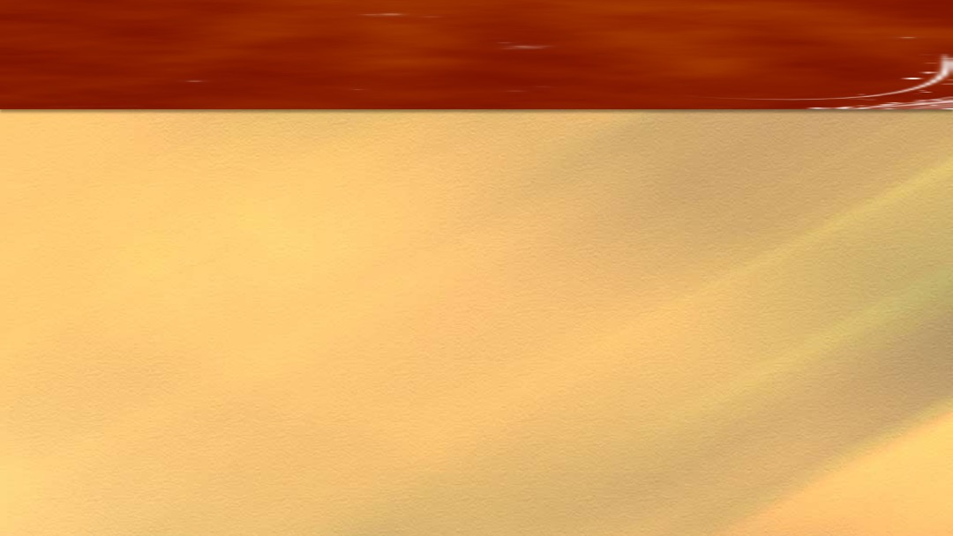
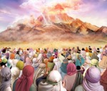
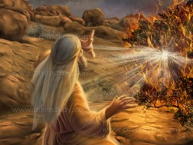
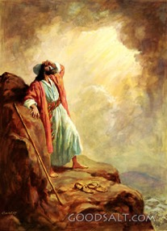
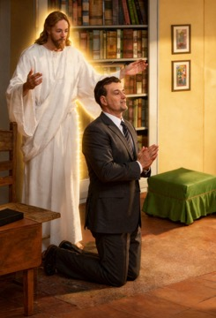
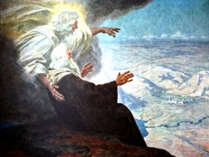
PARLER AVEC DIEU
“Il ne s'est plus levé en Israël de prophète comme Moïse, que l'Éternel connaissait face à face”
(Deutéronome 34.10)
En entendant la voix de Dieu parler depuis le Sinaï, le peuple d'Israël demanda qu'il ne leur parlât plus directement, car ils craignaient de mourir à cause de sa voix (Exode 20.18-19).
Il n'en fut pas ainsi avec Moïse, qui parlait avec Dieu face à face (Deutéronome 34.10) Pendant 40 ans (depuis le buisson ardent jusqu'à sa mort), Moïse et Dieu eurent des entretiens personnels de manière habituelle (Exode 33.9-11).
La Bible relate plusieurs périodes de quarante jours durant lesquelles Dieu donna à Moïse des instructions précises sur la construction du tabernacle et lui communiqua diverses lois. Durant ces dialogues, Moïse intercéda aussi pour le peuple.
Nous n'avons pas le privilège de parler
avec Dieu face à face, mais la prière supplée à ce manque en nous permettant de communiquer directement avec lui.

Slide 22
"
Fais-moi voir ta gloire."
« Moïse déclara : "Si ta présence ne demeure pas avec moi, ne nous emmène donc pas avec toi." Quand l'Éternel dit à Moïse : "Je marcherai moi-même avec toi ", nous pouvons penser que ce puissant homme de Dieu était satisfait. Mais il ne l'était pas. Il présenta encore sa requête : "Fais-moi voir ta gloire." »
— E. G. White,
Christ Triomphant, p. 118

Slide 23

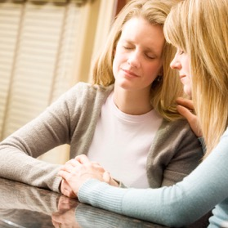

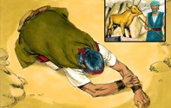
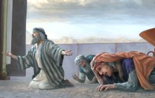
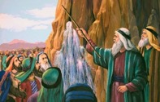
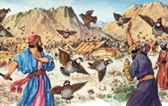
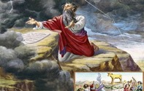
LA PRIÈRE D'INTERCESSION
“L'Éternel fut aussi très irrité contre Aaron, au point de vouloir le détruire; et je priai aussi pour Aaron en ce temps-là” (Deutéronome 9.20)
La prière d'intercession est celle où nous prions en faveur d'autres personnes (Jacques 5.16; Matthieu 5.44; 1 Timothée 2.1-4).
Moïse intercéda auprès de Dieu pour d'autres personnes en diverses occasions et pour différentes raisons :
POUR SA FAMILLE
POUR LE PEUPLE
⁕ Pour le péché d'Aaron (Deutéronome 9.20)
⁕ Pour les murmures de Marie (Nombres 12.10-13)
⁕ Quand ils avaient soif
(Exode 15.24-25)
⁕ Quand ils avaient faim (Nombres 11.11-13)
⁕ Quand ils péchèrent (Exode 32.30-32)
Qu'est-ce qui motivait Moïse à prier pour les autres?
La même chose qui doit nous motiver: l'amour envers ceux pour lesquels nous prions.

Slide 24

« Lorsque Moïse revint vers son peuple, ce dernier ne put le regarder. S'étant entretenu avec Dieu, son visage reflétait la gloire de Dieu. Plus ils se rapprochent de Jésus-Christ, plus les hommes sont à même de contempler sa beauté et sa vie, et plus modestes sont-ils. Moins ils s'estiment, plus grande sera leur vision de la gloire et de la majesté de Dieu. »
« Son intercession sincère eut gain de cause auprès de Dieu. L'homme qui avait appris à rechercher les brebis perdues dans le désert ne pouvait délaisser ceux qui avaient été placés sous sa protection. »
— E. G. White,
Christ Triomphant, p. 116
— E. G. White,
Christ Triomphant, p. 118

Slide 25

“ Il faut aussi prier dans le cercle de la famille; et surtout ne pas négliger la prière secrète. Celle-ci est la vie de l’âme et sans elle toute croissance spirituelle est impossible. Prier en famille et en public ne saurait suffire. Quand vous êtes seul, ouvrez votre âme au regard scrutateur de Dieu. Votre prière ne doit être entendue que de lui seul. Aucune oreille curieuse ne doit être témoin de vos épanchements. Dans la prière secrète, l’âme est affranchie des influences extérieures, sourde aux bruits de la terre. Calme mais fervente, elle s’élève jusqu’à Dieu, qui est sa forteresse et sa force. Une influence douce et durable émanera de celui qui exauce les prières faites en secret, et dont l’oreille est ouverte aux requêtes de nos cœurs. ”
E. G. White (Le Meilleur Chemin, p. 96)

Slide 26
« Tant que nous serons sur cette terre, nous ne serons pas à l'abri du danger, à moins que nos requêtes n'atteignent en permanence le Dieu du ciel. Notre Sauveur nous a révélé ce à quoi nous devions nous attendre à la fin des temps : l'iniquité abondera, mais les âmes ouvertes à l'influence de l'Esprit de Dieu recevront la vigueur nécessaire pour endurer les corruptions de cette époque dégénérée. » — E. G. White, Christ Triomphant, p. 50
« Comme Hénoc, nous devons marcher avec Dieu, amenant notre volonté à se soumettre à la sienne, disposés à nous rendre là où Jésus nous guide et à souffrir pour lui. »
— E. G. White, Christ Triomphant, p. 44
Amen !

